Slide 1
Ennallistaminen soilla
Orientaatio

Slide 2
Lisenssi
Tämä teos on lisensoitu Creative Commons Nimeä-EiKaupallinen-JaaSamoin 4.0 Kansainvälinen -lisenssillä.

Slide 3
Suon tilat 1
Suomen Luontopaneelin raportissa 3b/2021 on käytetty seuraavaa tulkintaa soiden tilaluokista:
Luonnontilainen suo viittaa kaikkiin ojittamattomiin soihin (tai suon ojittamattomiin osiin), jotka vastaavat märkyydeltään ja eliöyhteisöltään jotain luonnontilaista suotyyppiä.
Ojittamaton suo tarkoittaa kirjaimellisesti suota tai suon osaa, jolle ei ole kaivettu ojia. Ojittamaton suo (tai suon ojittamaton osa) ei välttämättä ole luonnontilainen, vaan se saattaa olla vesitaloudeltaan ja eliöyhteisöltään muuttunut ympärysalueiden ojituksen seurauksena, jolloin suota kutsutaan usein kuivahtaneeksi tai kuivuvaksi.
Ojitetuilla soilla tarkoitetaan kirjaimellisesti kaikkia soita tai suon osia, joille on kaivettu yksi tai useampi oja. Ojituksen vaikutus suon tilaan (luonnontilainen tai eri asteisesti muuttunut) vaihtelee suon ominaisuuksien ja toisaalta ojituksen intensiteetin ja onnistumisen suhteen.

Slide 4
Suon tilat 2
Vetetyllä suolla tai turvemaalla tarkoitetaan turvemaa-alaa, jonka vedenpinta on nostettu (esimerkiksi ojat tukkimalla tai muuten ohjaamalla vettä takaisin kuivuvalle suolle), tavoitteena joko ennallistettu suo tai jokin muu maankäyttö, kuten kosteikkoviljely.
Ennallistetulla suolla tarkoitetaan suota, johon on kohdistettu ennallistamistoimia, eli vedenpinnan nostamista ja tarpeen mukaan puuston poistamista. Ennallistamisen tarkoituksena on (osin tilanteesta riippuen) mahdollistaa, käynnistää ja nopeuttaa palautumisprosessia kohti luonnontilaista suota. Periaatteellisena tavoitteena on sanan mukaisesti ojitusta edeltäneen suotyypin palautuminen (tai minkälaiseksi suo olisi ilman ojitusta kehittynyt), mutta käytännössä täydellinen palautuminen on epätodennäköistä.
Ennallistuneella suolla tarkoitetaan käytännön tasolla suota, joka on ojitustilanteen tai muun häiriön jälkeen palautunut märkyydeltään, eliöyhteisöltään ja suolle tyypillisen ekosysteemin toiminnan (kuten turpeen muodostumisen) osalta luonnontilaisen suon kaltaiseksi.
Ennallistuminen voi olla seurausta joko ennallistamistoimista (ennallistaminen) tai ekosysteemin luontaisesta sukkessiosta ja palautumiskyvystä (resilienssi) kohti luonnontilaista.

Slide 5
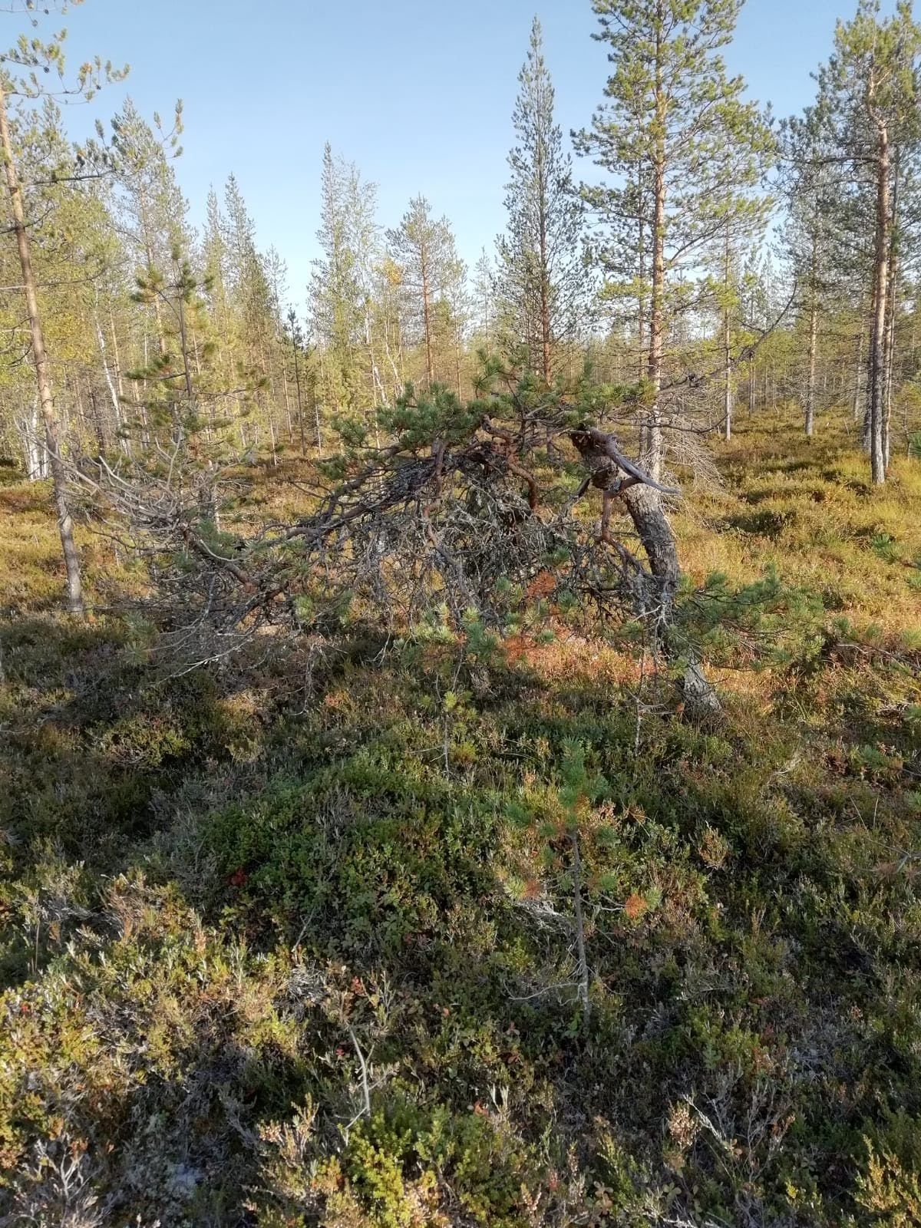
Suoluontotyyppien uhanalaisuus
Yli puolet suoluontotyypeistä on uhanalaisia ja viidesosa silmälläpidettäviä.
Pahiten uhattuina ovat letot, korvet sekä neva- ja lettokorvet.
  reheviä ja viljavia → raivattu pelloksi tai ojitettu metsänkasvatusta varten.
Kaikkiaan yli puolet Suomen suoalasta on ojitettu
  Etelä-Suomessa monin paikoin 75 %.
Suoluontotyyppien uhanalaisuus (ymparisto.fi-sivusto)

Slide 6
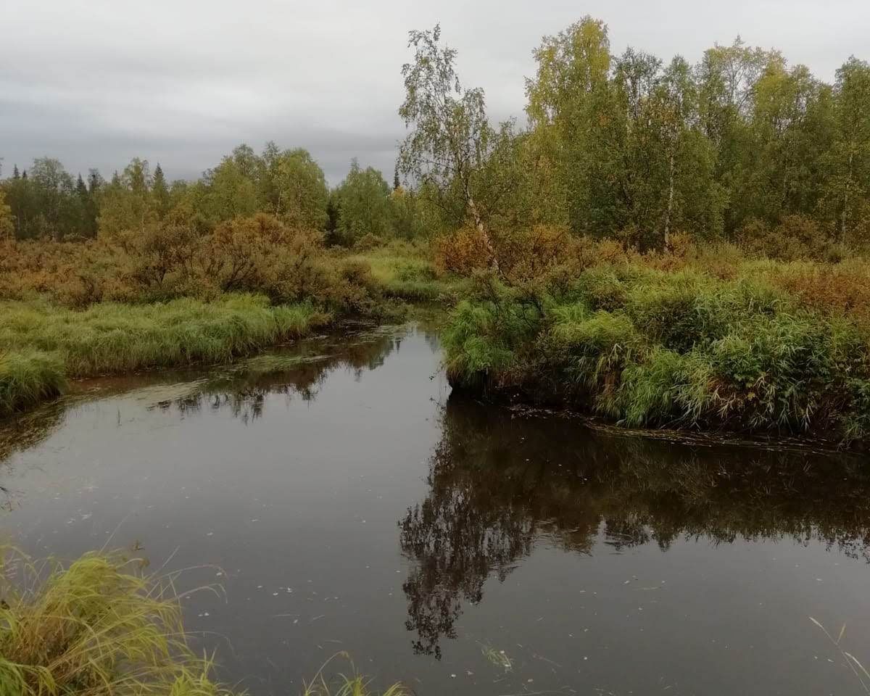
Suometsät
”Lähes kolmannes Suomen maapinta-alasta on suota. Se on enemmän kuin missään muussa maassa. Suometsillä on tärkeä rooli niin puuntuotannon, ilmastovaikutusten, monimuotoisuuden, vesistöpäästöjen kuin virkistyskäytön kannalta.”
Tutustu suometsiin:
Luonnonvarakeskus, suometsät

Slide 7
Ojituksen historiaa ja taustoja 1
Valtio alkaa tukea ojittamattomien soiden metsäojituksia l. ensiojituksia yksityismailla
Soiden viljely ja kydötys yleistyy (ojitus ja turpeen poltto)
Metsäojituksien voimakkainta aikaa
1300-luku
1600-luku
1908
1928
1900-1960-luku
1960- ja 1970-luvut
2000-luvun taite
Ensimmäiset maininnat soiden viljelystä
Järjestelmällinen soiden ojitus metsänkasvun lisäämiseksi (metsäojitus) alkaa valtion mailla
Voimakasta pellonraivauksen aikaa
Ensiojitukset loppuvat

Slide 8
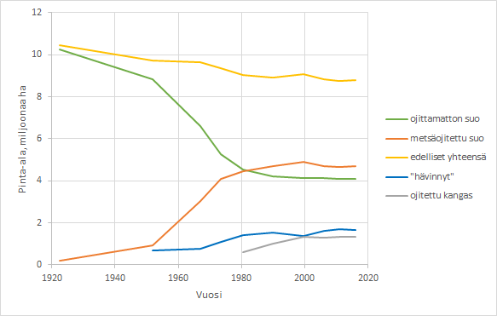
Ojituksen historiaa ja taustoja 2
Ojittamattomien ja metsäojitettujen soiden sekä ojitettujen kangasmaan metsien pinta-alan kehitys ensimmäisen (1921–1924), kolmannen (1951–1953) ja viidennen–kahdennentoista (1964–2018) valtakunnan metsien inventoinnin (VMI) mukaan.
Ojitettujen kankaiden pinta-ala on tiedossa VMI7 (1977–1984) alkaen. Hävinnyt tarkoittaa sitä pinta-alaa, joka oli 1. VMI:n aikana ojittamatonta tai metsäojitettua suota, mutta ei ole myöhemmin kummassakaan luokassa.

Slide 9
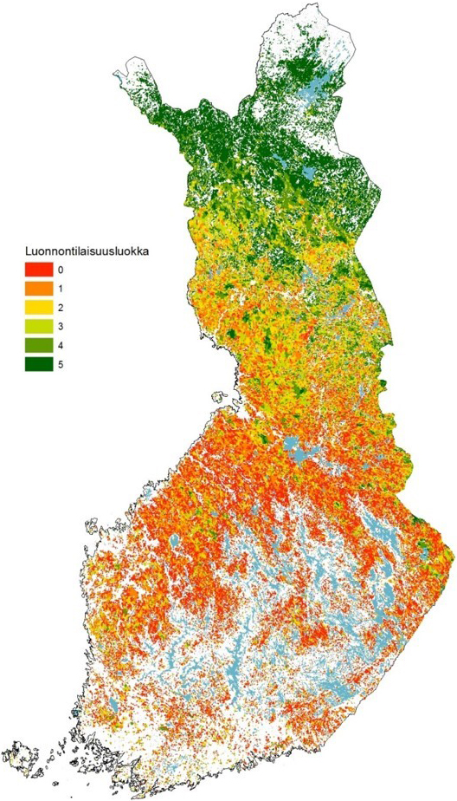
Ojituksen historiaa ja taustoja 3
Suomen yli viiden hehtaarin kokoiset suot luonnontilaisuusluokittain (Toivonen ym. käsikirjoitus).
Tutkimusta varten Geologian tutkimuskeskus luokitteli monenlaisiin paikkatietoihin perustuvalla mallinnuksella yli 127 000 suota, joiden yhteispinta-ala on 6 183 000 hehtaaria.
0 = kauttaaltaan ojitettu ja kasvillisuus pitkälle muuttunut (20 % pinta-alasta), 1 = kauttaaltaan ojitettu ja kasvillisuus selvästi muuttunut (22 %), 2 = merkittävä osa suosta ojitettu ja ojittamattomallakin osalla kasvillisuusmuutoksia (16 %), 3 = valtaosa suosta ojittamatta ja vain suon reunaosilla kasvillisuusmuutoksia (14 %), 4 = suota ei ole ojitettu ja läheiset ojitukset voivat aiheuttaa vain pieniä muutoksia suon reunaosan vesitaloudessa ja kasvillisuudessa (13 %), 5 = suolla tai sen läheisyydessä ei ole ojituksia tai muita suota muuttavia tekijöitä (15 %).
Luokkien tarkemmat kuvaukset, ks. Soiden ja turvemaiden… (2011). Kartta: Geologian tutkimuskeskus.

Slide 10
Ojituksen historiaa ja taustoja 4
Soiden kuivatukselle on Suomessa pitkät perinteet.
Ruotsin vallan aikana ja sen jälkeenkin suonkuivauksia perusteltiin mm. hallantorjunnalla, sillä ajateltiin, että luonnontilaiset suot olisivat erityisen hallanarkoja alueita.
Lisäksi pelättiin, että soita ympäröivät kangasmaat olisivat alttiita soistumaan soiden laajuuskasvun myötä.
Ajateltiin, että ojittamalla pystyttäisiin lähes kaikki suokasvupaikat muuttamaan metsänkasvulle soveltuviksi →lisää puuntuotantoa ja talouskasvun edellytyksiä.
Valtakunnan metsien (VMI) 12/13. inventoinnin mukaan metsäojitettua suoalaa on Suomessa 4,86 milj. ha.
Tämän lisäksi ojitettuja kangasmaita, joista osa on ojitushetkellä ollut suota, on 1,24 milj. ha.
Suometsissä kasvavan puuston tilavuus on noin 649 milj. m3 , joka on 25 % Suomen metsävarannosta.
Luonnonvarakeskus, Tilastotietokanta, Metsätilastot

Slide 11
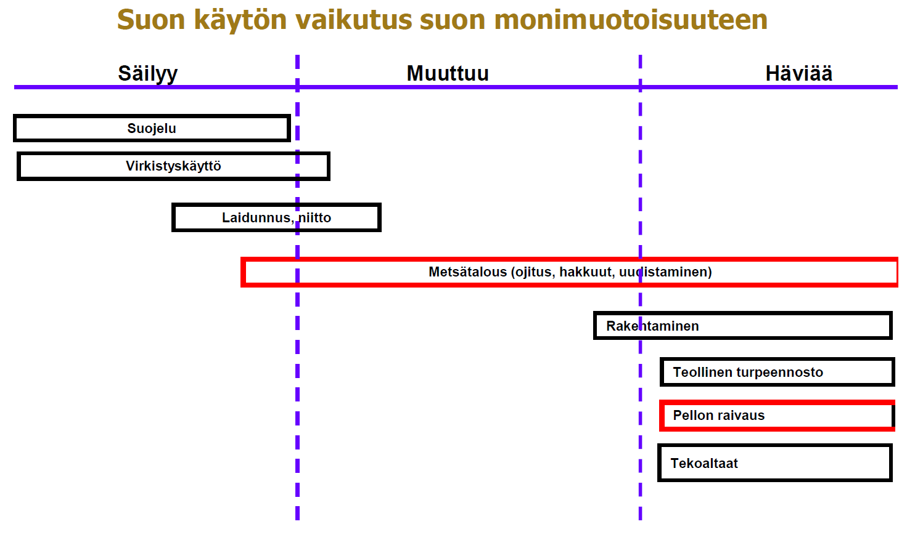
Metsätalouden vaikutukset suoluontoon 1
Suon käyttötavan vaikutus suon luontaiseen eliölajistoon ja luontotyyppeihin.
Kuva: Kaisu Aapala

Slide 12
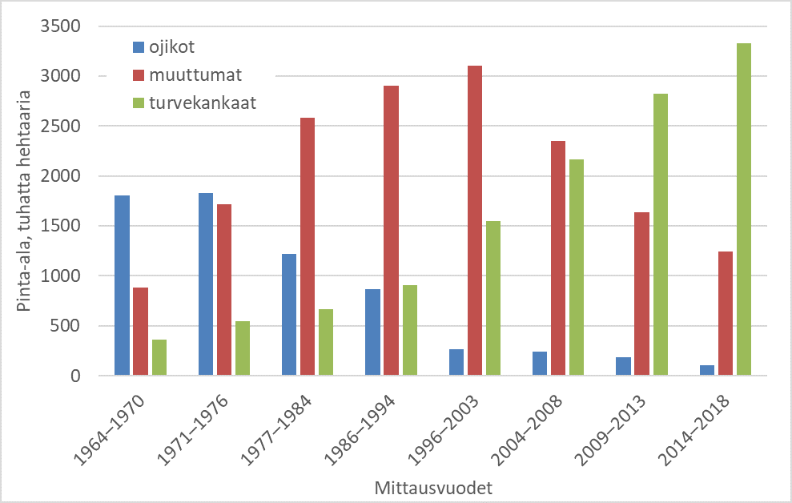
Metsätalouden vaikutukset suoluontoon 2
Ojikoiden, muuttumien ja turvekankaiden pinta-alan kehitys metsäojitetuilla soilla 1960-luvulta alkaen.
Ojikot ovat soita, joilla ojituksen kuivattava vaikutus ei ole vielä aiheuttanut merkittäviä muutoksia suokasvillisuudessa tai puustossa. Muuttumilla puuston kasvu on kiihtynyt tai suo on metsittynyt, vaikka aluskasvillisuudessa on suokasvillisuuden piirteitä vielä merkittävästi jäljellä. Turvekankaiksi luokitellaan suometsät, joiden aluskasvillisuus on muuttunut suokasvillisuudesta selvästi poikkeavaksi ja enimmäkseen kangasmetsäkasvillisuutta muistuttavaksi (Laine ym. 2018).
Tiedot: valtakunnan metsien inventointi 5–12, https://stat.luke.fi/metsavarat .

Slide 13
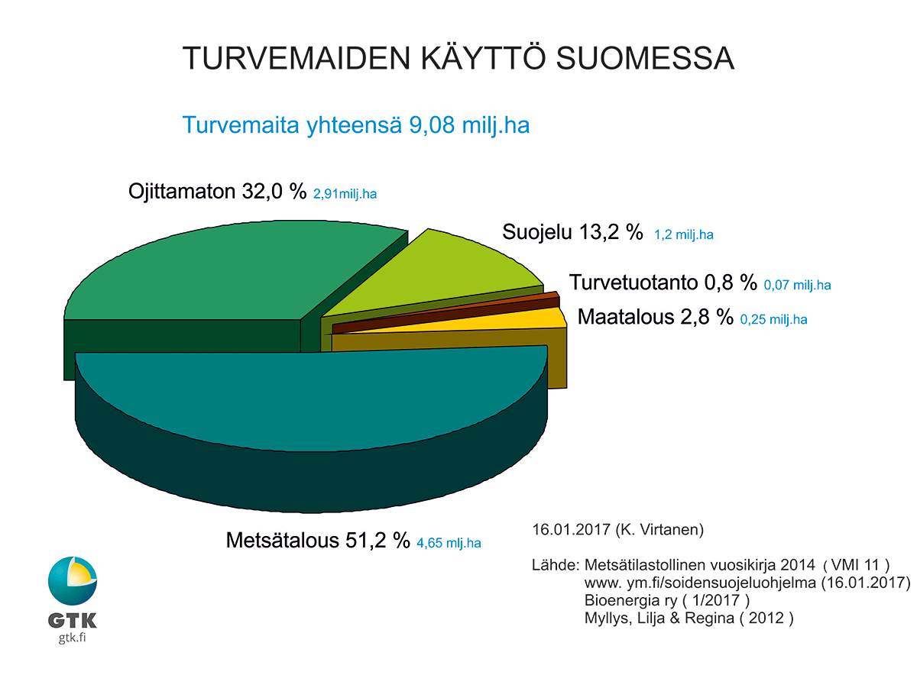
Turvetuotanto
Turvetuotannon osuus Suomen turvemaiden käytöstä on alle 1 %.
Turvetuotannon vaikutukset suoluontoon ovat merkittävät, sillä turvetuotanto hävittää kokonaan suoluonnon alueelta, jolta turvetta nostetaan. (www.ymparisto.fi/turvetuotanto)
Turvetuotannon ja turpeen energiakäytön ilmasto- ja vesistöpäästöt ovat mittavat.
Turvetuotannosta ollaan hiljalleen luopumassa mm. kansainvälisten ilmastotavoitteiden vuoksi.
Käytöstä poistettuja tuotantoalueita on mm. metsitetty, otettu maatalouskäyttöön tai niistä on tehty kosteikkoja. Jälkikäyttövaihtoehtoja on monia ja ne on suunniteltava kohteeseen sopiviksi. Aiheesta on vielä melko vähän tutkimustietoa.
Kuvan lähde: https://www.bioenergia.fi/tietopankki/turve/

Slide 14
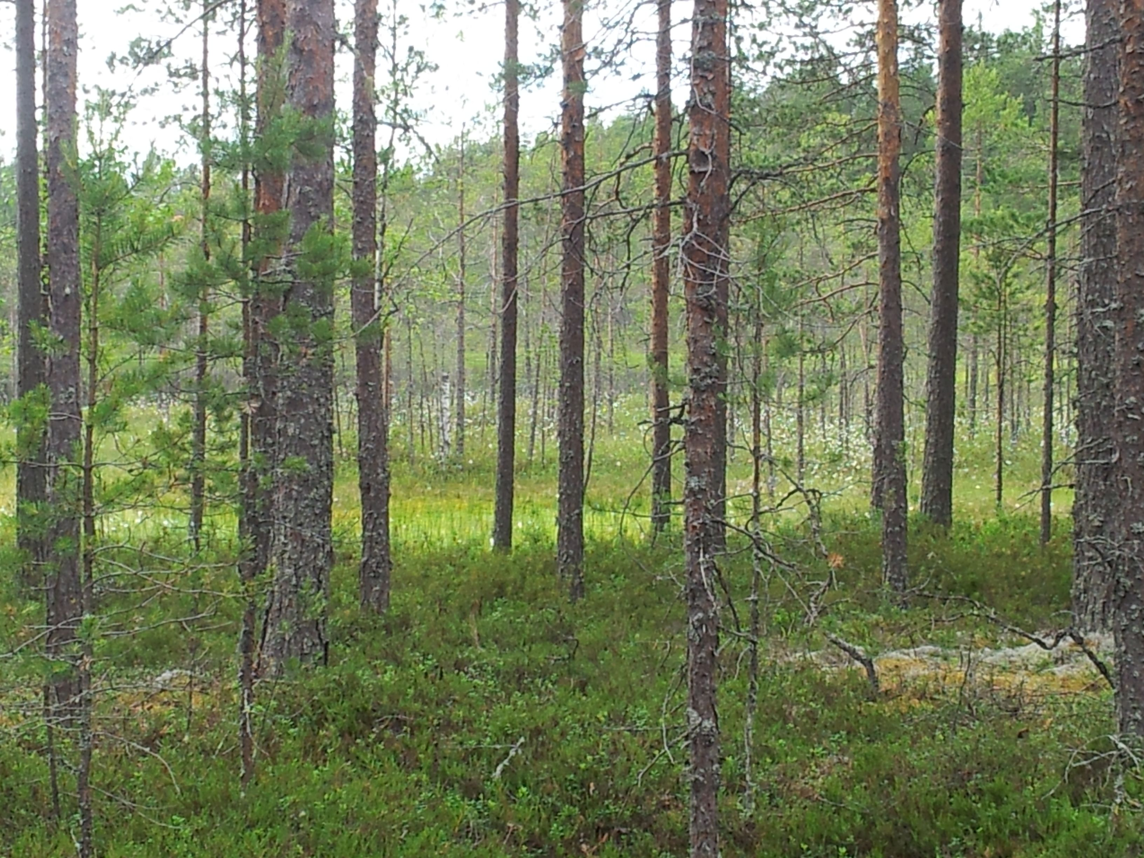
Tehtäviä
Tutustu Luonnonvarakeskuksen Tilastotietokantaan
Selvitä tietokannan avulla:
Millä tavalla ojitettujen soiden määrä on muuttunut koko maan tasolla vuosien 1964-1970 Valtakunnan metsien inventoinnista viimeisimpään, vuosina 2018-2022 toteutettuun inventointiin.
Miten metsiköiden ikäluokat metsämaalla ovat muuttuneet VMI 3 (1951-1953) ja VMI 12/13 (2018-2022) välisenä aikana koko maassa sekä Etelä- ja Pohjois-Suomessa. Pohdi, mistä muutos voisi johtua.
Tutki, millä tavalla uhanalaisten suolajien määrä on muuttunut vuodesta 2000 vuoteen 2019.
Selvitä, miten ojitustoiminta on uudistunut viimeisen 100 vuoden aikana.

Slide 15
Lähteet
Kareksela, S., Ojanen, P., Aapala, K., Haapalehto, T., Ilmonen, J., Koskinen, M., Laiho, R., Laine, A., Maanavilja, L., Marttila, H., Minkkinen, K., Nieminen, M., Ronkanen, A.-K., Sallantaus, T., Sarkkola, S., Tolvanen, A., Tuittila, E.-S. ja Vasander, H. 2021. Soiden ennallistamisen suoluonto-, vesistö-, ja ilmastovaikutukset. Vertaisarvioitu raportti. Suomen Luontopaneelin julkaisuja 3b/2021.
Ojituksen vaikutus luonnon monimuotoisuuteen, ilmastoon ja vesistöihin – yhteenveto
Paavo Ojanen¹, Kaisu Aapala², Juha-Pekka Hotanen³, Aira Kokko², Pirkko Kortelainen², Hannu Marttila⁴, Mika Nieminen³, Tiina M. Nieminen³, Pekka Punttila², Sakari Rehell⁵, Tapani Sallantaus², Sakari Sarkkola³, Juha Tiainen^{1,3}, Jukka Turunen⁶, Samu Valpola⁶, Harri Vasander¹, Tuija Vähäkuopus⁶ ja Kari Minkkinen¹. ¹Helsingin yliopisto, ²Suomen ympäristökeskus, ³Luonnonvarakeskus, ⁴Oulun yliopisto, ⁵Metsähallitus Luontopalvelut, ⁶Geologian tutkimuskeskus
Soiden käyttö Suomessa (Suoseura) Paavo Ojanen¹, Kaisu Aapala², Juha-Pekka Hotanen³, Hannu Hökkä³, Aira Kokko², Kari Minkkinen¹, Merja Myllys³, Pekka Punttila², Juhani Päivänen¹, Sakari Rehell⁴, Jukka Turunen⁵, Samu Valpola⁵ ja Tuija Vähäkuopus⁵. ¹Helsingin yliopisto, ²Suomen ympäristökeskus, ³Luonnonvarakeskus, ⁴Metsähallitus, ⁵Geologian tutkimuskeskus
Suometsätalous itsenäisessä Suomessa. Päivänen P. (2018). Suometsätalous itsenäisessä Suomessa. Metsätieteen aikakauskirja 2018-10123. Tieteen tori. 11 s. https://doi.org/10.14214/ma.10123
VMI1 Suomen nykyisten rajojen mukaan Kaakinen ym. 2008 varten laskettuna, Suomen ympäristökeskus & Luonnonvarakeskus; VMI3, Ilvessalo 1957; VMI5–11, stats.luke.fi; VMI12, Antti Ihalainen / Luonnonvarakeskus.

Slide 16
Nappaa hiilestä kiinni

